Slide 1

专业课程
《现代图像处理学导论》
第九章 特征-分类与视觉应用
主讲教师：肖亮
教学团队成员： 刘芳、杨劲翔
南京理工大学 计算机科学与工程学院

Slide 2
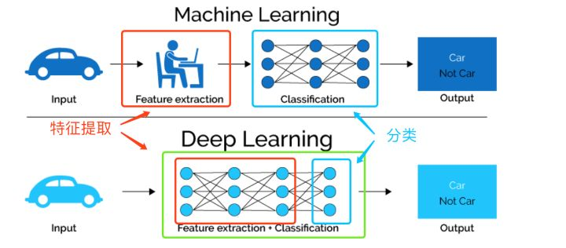
问题引入
发展
基于模型【数学与物理】的方法
基于数据驱动的方法
【机器学习与深度学习】
基于模型和数据混合驱动的方法

Slide 3
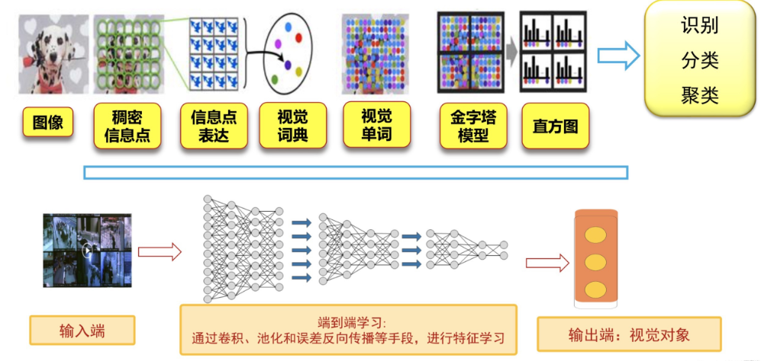
问题引入
发展

Slide 4
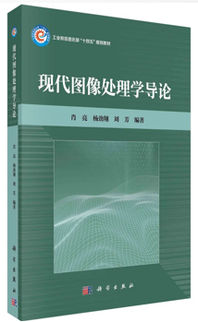
问题引入：特征提取方法与分类器挑战
手工特征描述符
分类器
深度特征
典型视觉应用
开源作业实战
内容提纲
与目标

Slide 5
特征提取方法与分类器挑战
PART 1
处理流程
特征技术标准
特征提取方法分类
分类任务挑战

Slide 6
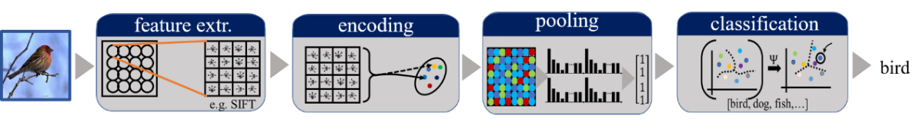
一、特征提取方法与分类器挑战
处理流程
模式识别任务的一般步骤：
数据获取​​：成像设备捕获，摄像头、传感器等
数据​​预处理​​：噪声去除、几何校正等
​​特征提取​​：从图像中计算辨别不同模式的属性
​​模式分类​​：分类器根据特征判断模式类别

Slide 7
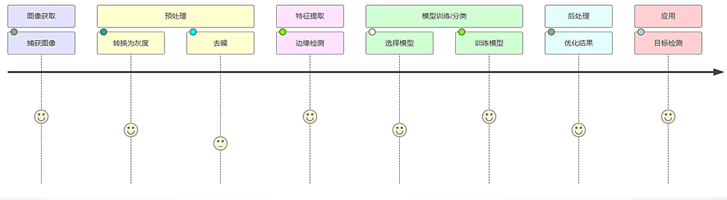
一、特征提取方法与分类器挑战
处理流程
其基本流程还可包括：
后处理：​​对模型的输出结果进行优化和可视化处理
视觉应用​​：将处理结果应用于具体场景，如目标检测、图像分割等

Slide 8
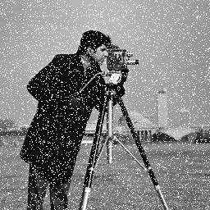

一、特征提取方法与分类器挑战
图像噪声
图像处理中所用到的图像往往含有噪声，需要用图像滤波的方法去除噪声。
噪声图像
滤除噪声图像

Slide 9
一、特征提取方法与分类器挑战
特征工程
不变性属性【不变特征提取是重要理念】：
变换类型 | 要求 | 示例
旋转 | 方向无关 | SIFT描述符
缩放 | 尺度不变 | 图像金字塔
平移 | 位置不变 | 卷积神经网络
光照 | 强度不变 | LBP纹理特征
特征不受噪声干扰，对图像旋转、缩放、平移等变换保持不变性。

Slide 10
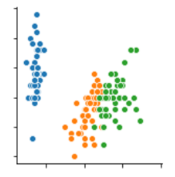
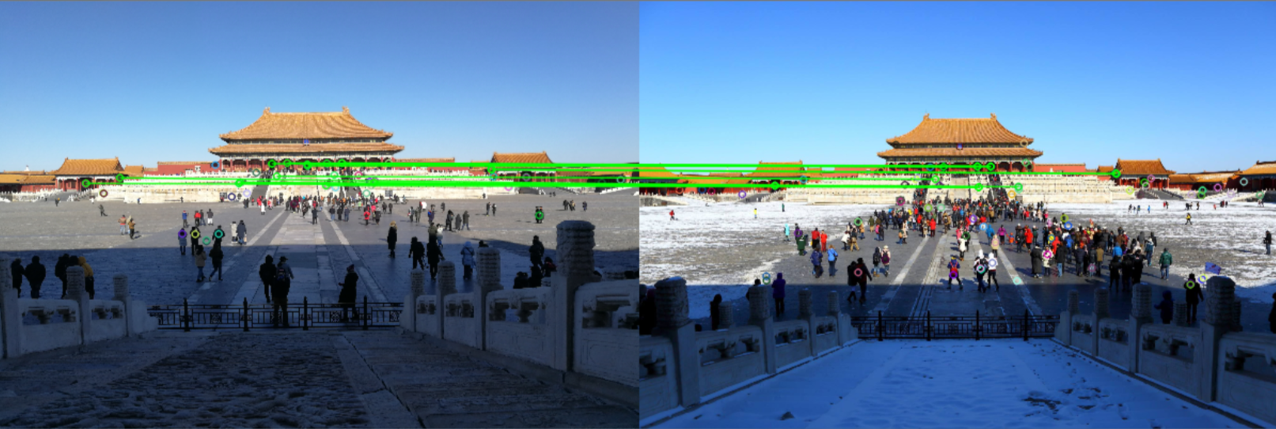
一、特征提取方法与分类器挑战
特征技术标准
特征评价标准：
鉴别性​​：同类特征聚集，异类特征分离，能够有效区分不同类别。
​​鲁棒性​​：特征在常见干扰下（如遮挡、光照等）的稳定性。
​​抗噪性​​：特征在噪声干扰下（如高斯噪声等）的稳定性。
聚类
特征点匹配

Slide 11
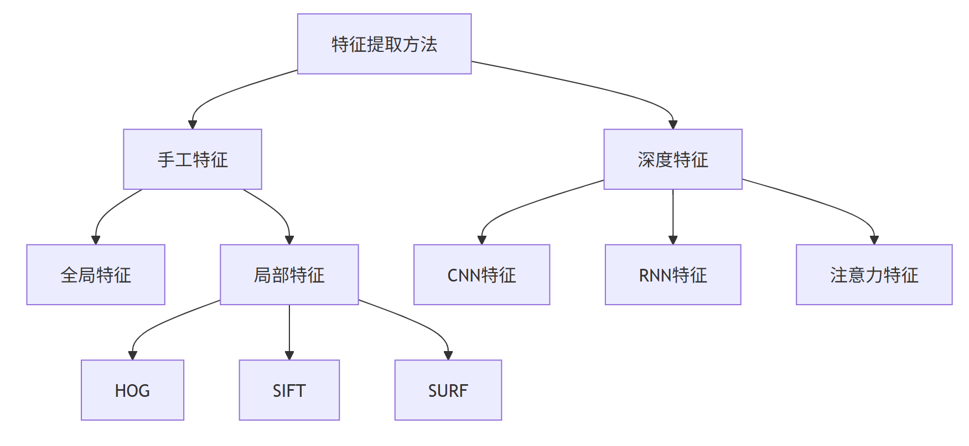
一、特征提取方法与分类器挑战
特征提取方法
特征提取可以分为两大类：
手工特征和数据驱动的自动学习特征。

Slide 12
一、特征提取方法与分类器挑战
特征提取方法
​​手工特征 vs 数据驱动特征对比
对比维度​​ | ​​手工特征（HOG/SIFT）​​ | ​​数据驱动特征（CNN）​​
依赖资源 | 专家知识 | 大规模标注数据
计算效率 | 低（需手动设计） | 高（GPU加速训练）
可解释性 | 强（物理意义明确） | 弱（黑盒模型）
跨场景适应性 | 差 | 优（迁移学习）
深度学习端到端优势​​
​​自动学习​​：从像素到分类结果无需人工干预
​​特征层次化​​：浅层边缘→中层纹理→高层语义

Slide 13
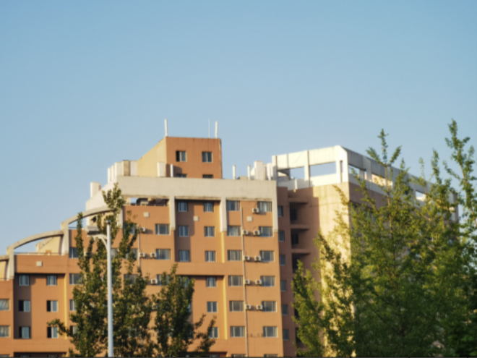
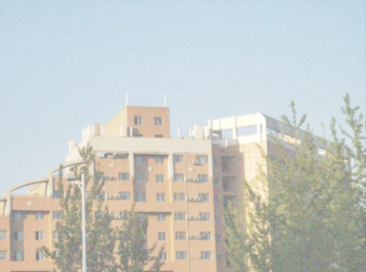
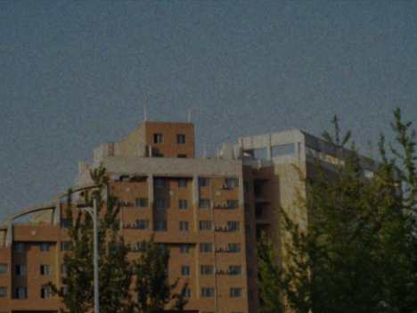
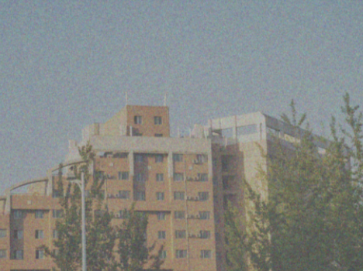
一、特征提取方法与分类器挑战
分类任务挑战
环境干扰因素​
​​噪声​​：图像采集过程中引入的随机干扰，导致特征失真。

Slide 14
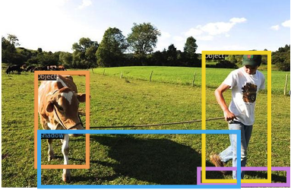
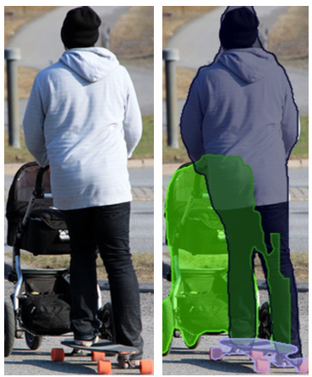
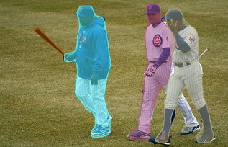
一、特征提取方法与分类器挑战
分类任务挑战
环境干扰因素​
​​阴影​​：光照不均造成局部特征丢失或变形。
​​遮挡​​：物体部分被遮盖，导致关键特征不可见。

Slide 15
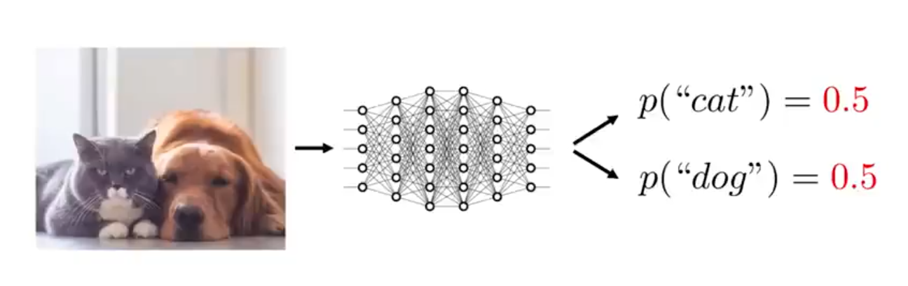
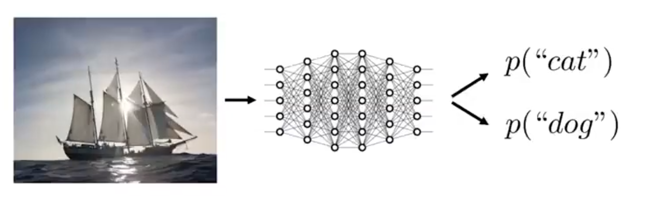
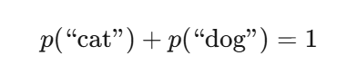
一、特征提取方法与分类器挑战
分类任务挑战
异常样本干扰​
​​​​异常值：某个类别的图像包含其他类别的物体

Slide 16
一、特征提取方法与分类器挑战
分类任务挑战
模糊性与标签缺失
​​模糊性​​：相同形状对应不同类别物体
标注缺失：标注成本高、动态场景标注滞后
小样本学习挑战​​
​​小样本问题：如某些类别训练样本<10个
​​灾难性遗忘：模型偏向多样本类，忽视稀缺类
正负样本不平衡​​​
​​工业界典型案例：缺陷检测、欺诈识别
​​​​偏置影响​​：准确率虚高，但漏检率100%

Slide 17
手工特征技术
PART 2
​​HOG描述符
​​SIFT描述符
SURF描述符
手工特征局限性

Slide 18
二、手工特征技术
HOG概念
方向梯度直方图HOG
核心内容
HOG是一个特征描述符，用于自动检测图像中的对象；
HOG描述符对图像中局部部分的梯度方向的分布进行编码；
核心思想：通过边缘方向的直方图来描述图像内的对象外观和形状。
主要步骤
梯度计算
单位直方图
块描述符
块归一化

Slide 19
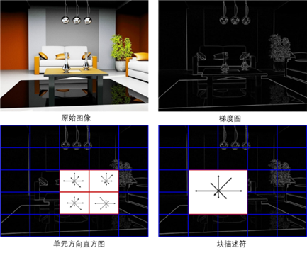
二、手工特征技术
HOG步骤
HOG描述符

Slide 20
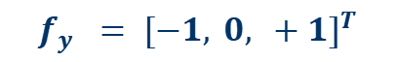

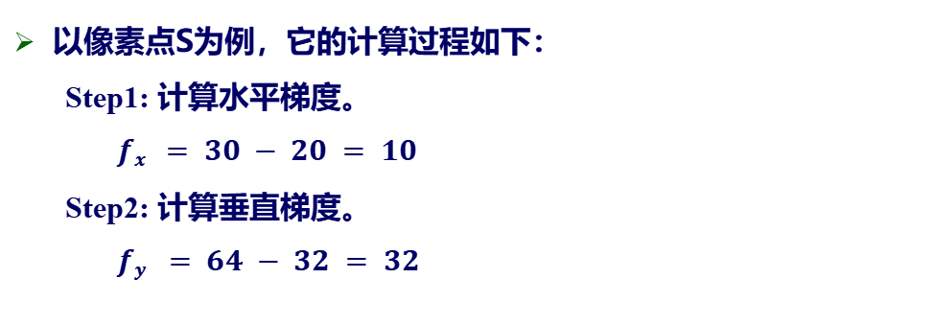
二、手工特征技术
HOG步骤
1、梯度计算
以像素点S为例，它的计算过程如下：
Step1: 计算水平梯度。
$$fx = 30 − 20 = 10$$
Step2: 计算垂直梯度。
$$fy = 64 − 32 = 32$$
 | 32
20 | S | 30
 | 64
水平和垂直梯度其实就是按照如下方式得到：
-1
0
1
$$fx = [−1, 0, +1]$$
-1 | 0 | 1
$$f_{y} = {[−1, 0, +1]}^{T}$$

Slide 21
二、手工特征技术
HOG步骤
1、梯度计算
给定一个图像I：
Step3: 通过卷积计算水平和垂直两个方向的导数。
Step4: 计算梯度的方向和幅值。
通过计算一幅图像中所有像素的梯度方向和梯度值后，最终得到和原始图像同尺寸的梯度图。

Slide 22
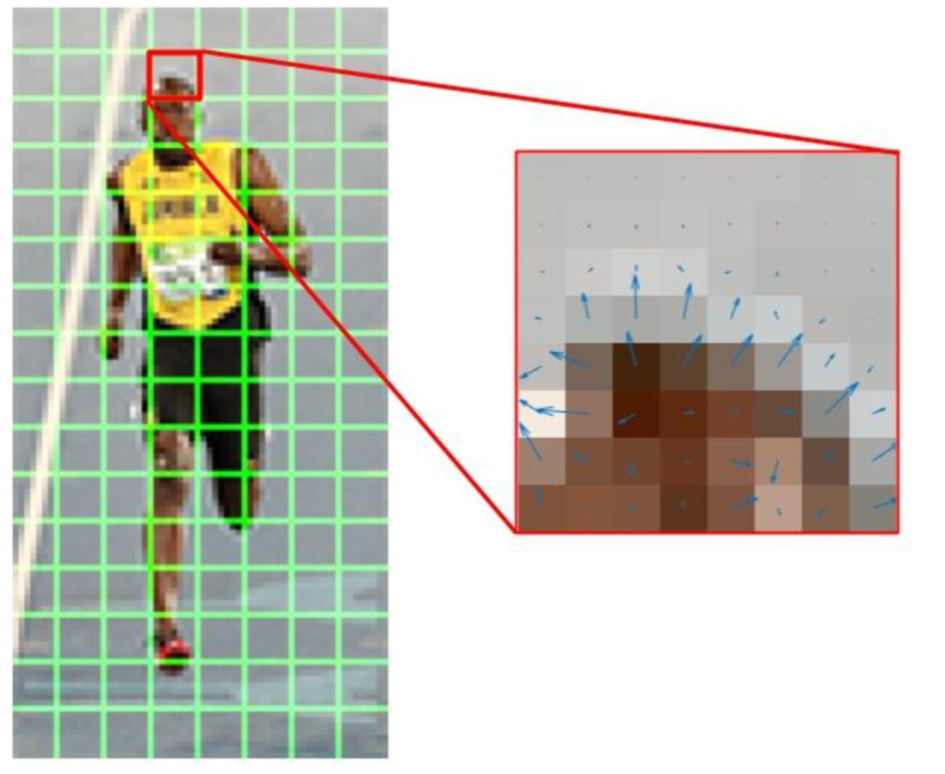
二、手工特征技术
HOG步骤
2、单元方向直方图
将图像按照8 × 8大小的单元进行切割。
每个单元都有固定数量的梯度方向区间
均匀分布在0 ~ 180°之间或0 ~ 360°之间
例如，对于原尺寸为64 × 128的图像，会被切成8 × 16个单元。

Slide 23
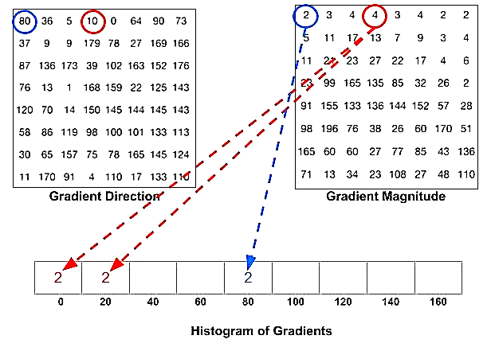
二、手工特征技术
HOG步骤
2、单元方向直方图
梯度直方图是以格子为单位进行的。由于10°和0°以及20°都接近，所以它们各自增加数值2。

Slide 24
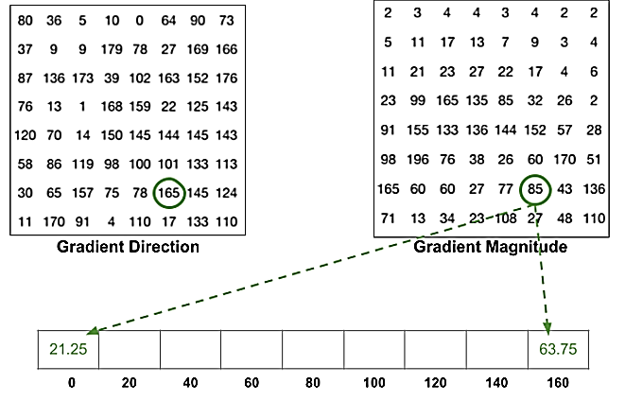
二、手工特征技术
HOG步骤
2、单元方向直方图
计算规则是循环的，当度数位于160°~180°时，那么按照比例分摊到0°和160°

Slide 25
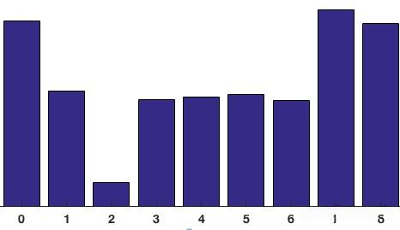
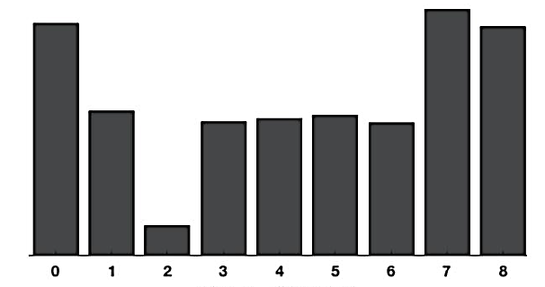
二、手工特征技术
HOG步骤
2、单元方向直方图
最终得到的梯度直方图。

Slide 26
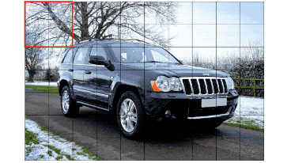
二、手工特征技术
HOG步骤
3、描述符块
为了处理关照和对比度的变化，通过将单元组合在一起形成更大的空间上相连的块，局部地归一化梯度强度。

Slide 27
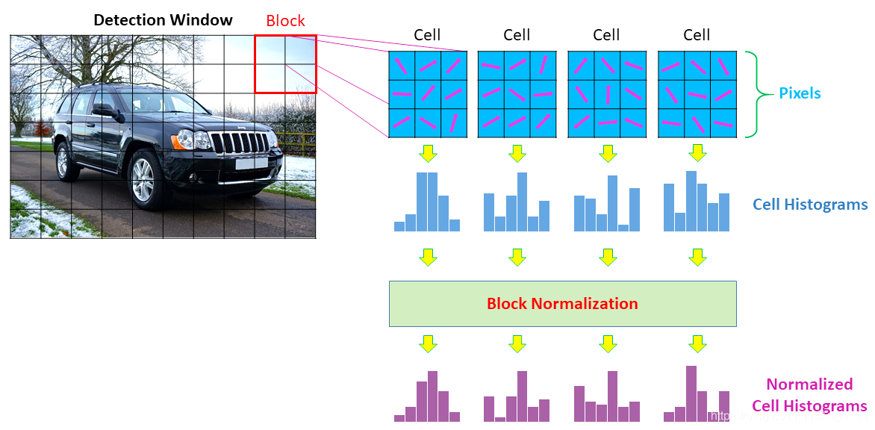
二、手工特征技术
HOG步骤
4、块归一化
归一化因子算法：
或
或

Slide 28
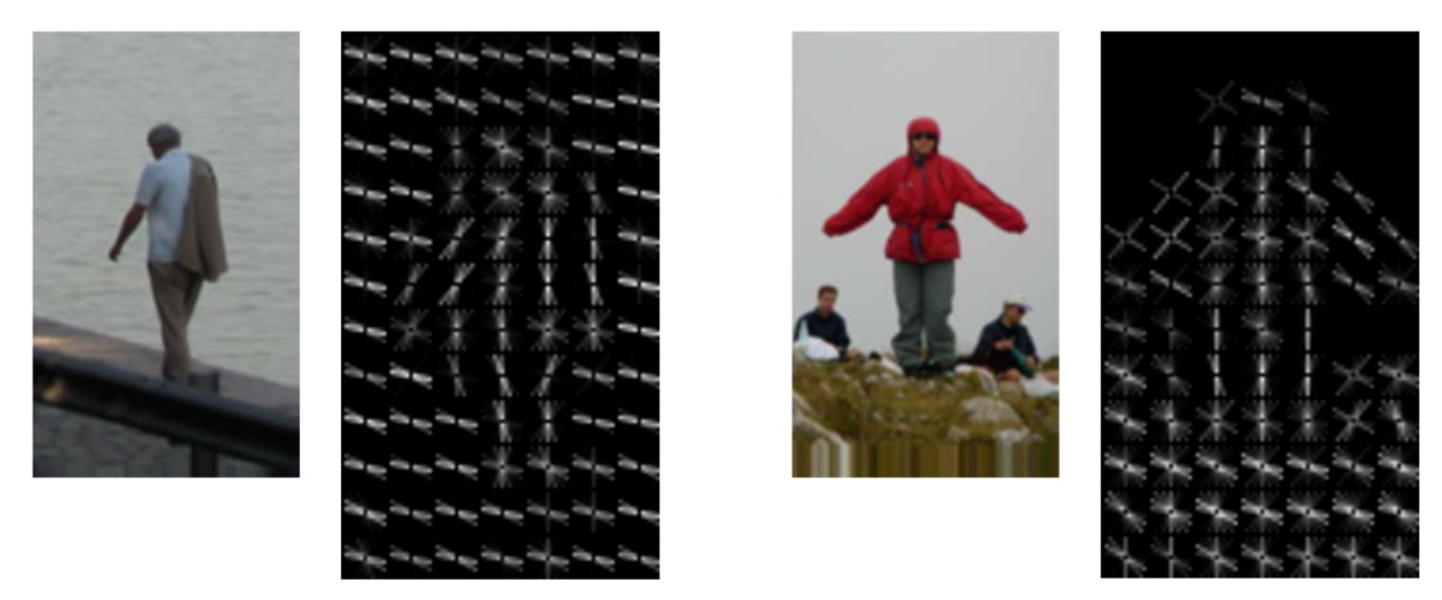
二、手工特征技术
HOG步骤
HOG特征与可视化

Slide 29
二、手工特征技术
SIFT概念
尺度不变特征变换SIFT
核心内容
SIFT是基于尺度空间的，对图像平移、旋转、缩放、甚至仿射变换保持不变性的图像局部特征描述算子；
主要步骤
建立
尺度空间
关键点
精确定位
关键点
方向分配
关键点
描述符

Slide 30
二、手工特征技术
SIFT概念
尺度不变特征变换SIFT
特征特点
图像的局部特征，对平移、旋转、缩放甚至仿射变换保持稳定性
独特性，适用于在海量特征数据库中进行快速、准确的匹配
多量性，即使是一个很小的物体也可以产生大量的SIFT特征
高速性，经优化的SIFT匹配算法可以达到实时的要求

Slide 31
二、手工特征技术
SIFT步骤
1、尺度空间极值检测
高斯卷积核是尺度变换的唯一线性核，尺度空间的获取通过高斯模糊来实现。
高斯模糊：高斯模糊是一种图像滤波器，它使用正态分布（高斯函数）计算模糊模板，并使用该模板与原图像做卷积运算，达到模糊图像的目的。
二维高斯函数形式：

Slide 32
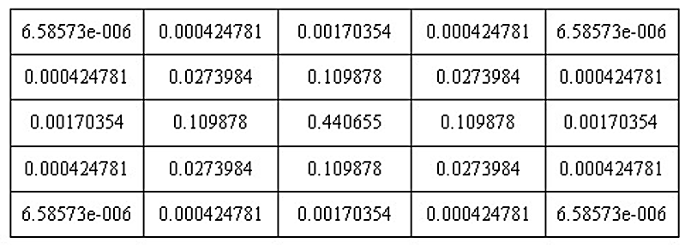
二、手工特征技术
SIFT步骤
1、尺度空间极值检测
定义原图像大小为：
尺度空间定义为原图像与高斯模糊卷积得到，尺度空间的表达式为：
5*5 的高斯模板
(σ=0.6)

Slide 33
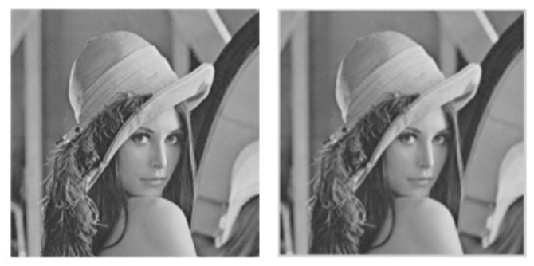
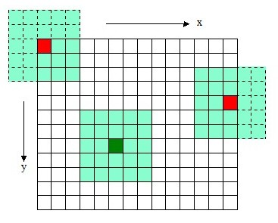
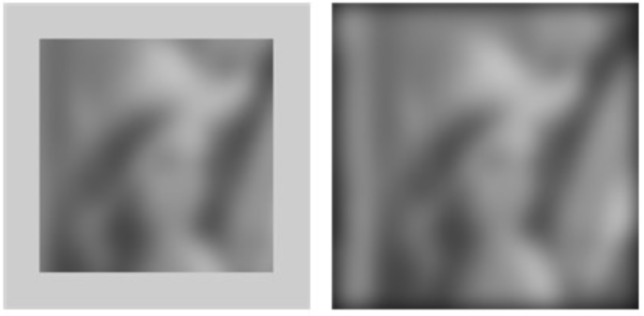
二、手工特征技术
SIFT步骤
1、尺度空间极值检测
二维高斯函数卷积示意
原图
σ=0.6
σ=10
σ=10(边缘处理)

Slide 34
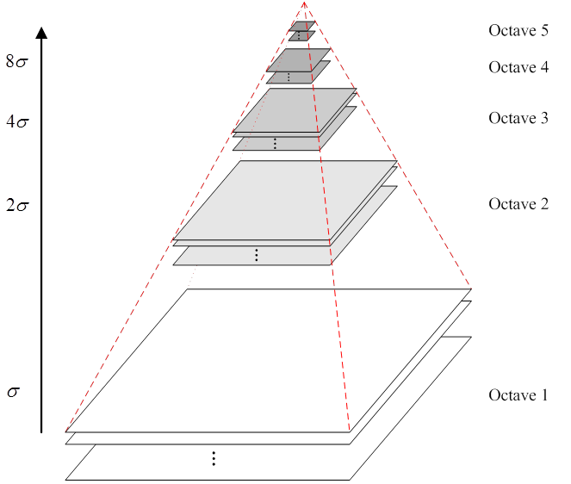
二、手工特征技术
SIFT步骤
1、尺度空间极值检测
高斯金字塔构造
1. 对图像做不同尺度的高斯模糊；
2. 对图像做降采样(隔点采样)。

Slide 35
二、手工特征技术
SIFT步骤
1、尺度空间极值检测
高斯差分DoG金字塔构造
DoG表达式为：
高斯金字塔每一组内相邻俩层的图片相减得到差分高斯金字塔。

Slide 36
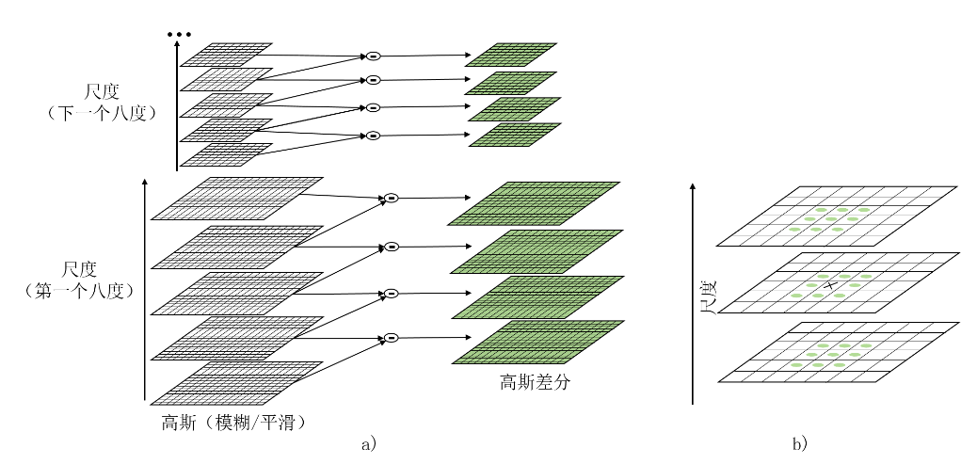
二、手工特征技术
SIFT步骤
1、尺度空间极值检测
使用高斯差分金字塔进行尺度空间特征检测
(a) 子八度高斯金字塔的相邻相减以产生高斯差分
(b) 将像素与其26个邻居比较以检测极值

Slide 37
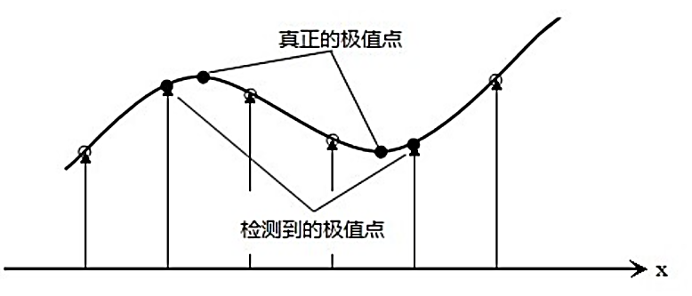
二、手工特征技术
SIFT步骤
2、关键点精确定位
离散空间的极值点并不是真正的极值点。
为了提高关键点的稳定性，需要对尺度空间DoG函数进行曲线拟合。

Slide 38
二、手工特征技术
SIFT步骤
2、关键点精确定位
由于在DoG空间之间的比较所确定的关键点并不是最合适的关键点，我们需要对这些特征点做俩个操作：
1、去除低对比度的特征点。
2、去掉边缘响应强的特征点。
主曲率可以通过2x2的Hessian矩阵求出：

Slide 39
二、手工特征技术
SIFT步骤
2、关键点精确定位
2、去掉边缘响应强的特征点。
设 λ 为Hessian矩阵的特征值。令 α=λ_{max} ， β=λ_{min}
即有如下：
如果 r 为最大特征值与最小特征值之间的比值，即设 α=r⋅β ，这样结果只与俩个特征值的比例有关。
故， 成立时将关键点保留，反之剔除。

Slide 40
二、手工特征技术
SIFT步骤
3、关键点方向分配
基于图像局部的梯度方向，分配给每个关键点位置一个或多个方向。使用图像梯度的方法求取局部结构的稳定方向。
a) 对于已检测到的特征点，尺度值 σ ，求得最接近σ的高斯图像：
b) 该特征点的梯度：
梯度模值需加权处理，采用圆形高斯加权函数，计算以特征点为中心，以 3×1.5σ为半径的区域内模值和方向。

Slide 41
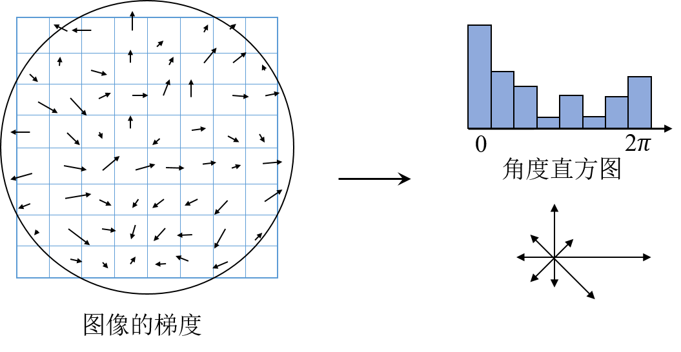
二、手工特征技术
SIFT步骤
3、关键点方向分配
c) 计算关键点邻域内图像梯度的模值和方向：
d) 用梯度直方图统计邻域内像素的梯度和方向：
主方向：直方图峰值
辅方向：>峰值80%的次峰

Slide 42
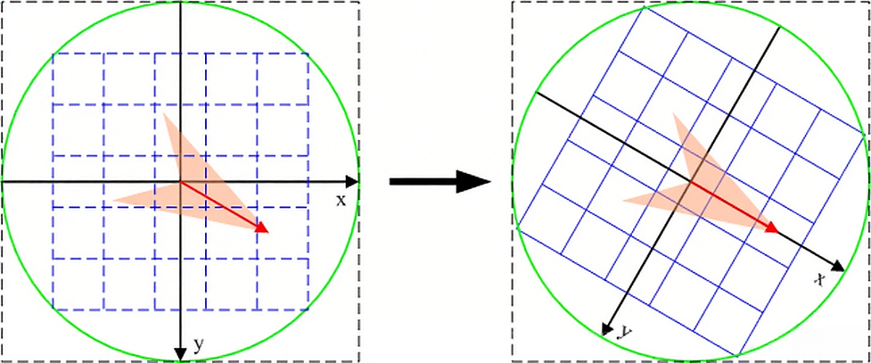
二、手工特征技术
SIFT步骤
4、关键点描述符
局部梯度的主导方向（直方图中的最高峰）也用于创建关键点描述符。
a) 确定所需计算的图像区域半径
b) 旋转坐标轴到关键点主方向

Slide 43
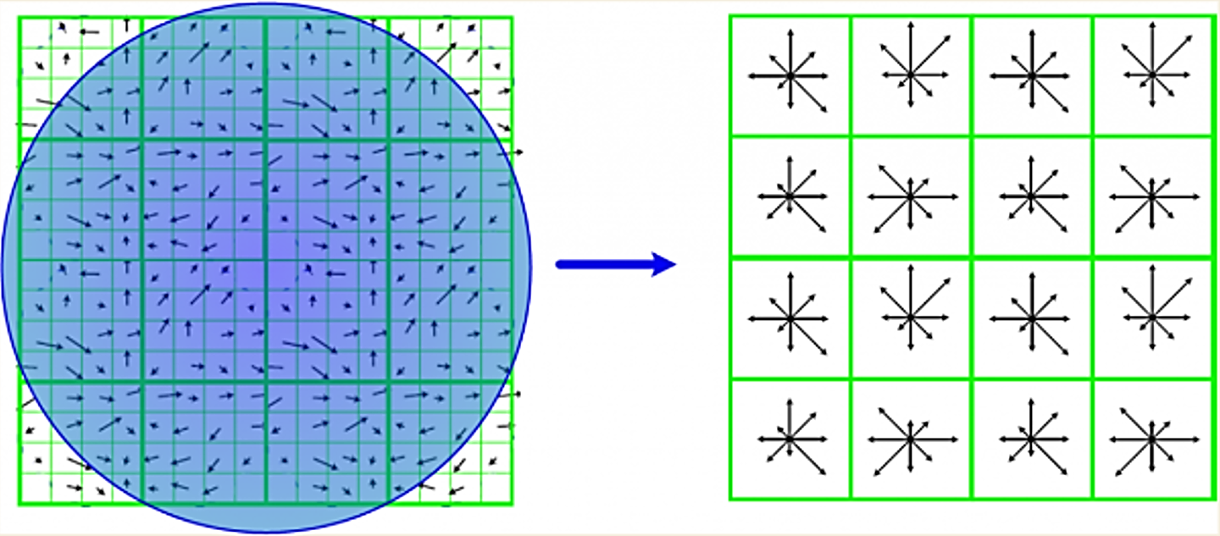
二、手工特征技术
SIFT步骤
4、关键点描述符
新坐标：
c) 将关键点周围的16×16邻域分成16个大小为4×4的子块，对每个子块，创建8分组的方向直方图，形成一个名为SIFT描述符的128维特征向量。

Slide 44
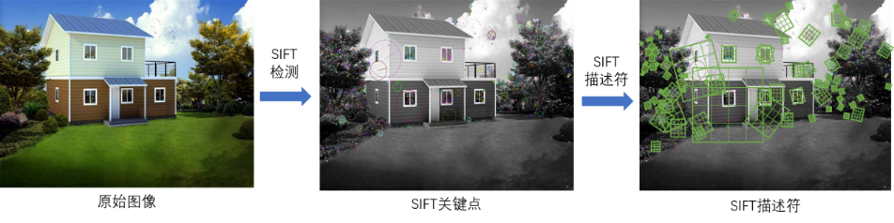
二、手工特征技术
SIFT步骤
4、关键点描述符
d) 归一化处理

Slide 45
二、手工特征技术
SURF概念
加速鲁棒特征SURF
核心内容
SURF描述符是一种快速且稳健的算法，用于图像的局部相似性不变表示。
SURF描述符通过盒式滤波器来近似高斯拉普拉斯算子，以实现加速。它是SIFT描述符的加速版
主要步骤
建立
尺度空间
关键点
精确定位
关键点
方向定向
关键点
描述符

Slide 46
二、手工特征技术
SURF步骤
1、关键点定位
基于Hessian矩阵的斑点检测，定位关键点。
对图像 I 上的给定点 p(x,y)，H(p,σ) 表示在关键点 p 处尺度为 σ 的 ​​Hessian 矩阵​​，定义为：
DoH表示为：

Slide 47
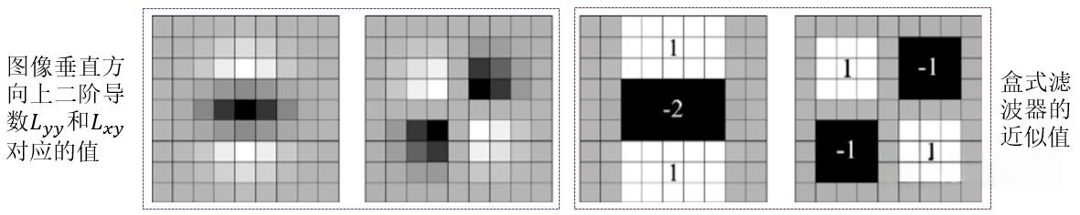
二、手工特征技术
SURF步骤
1、关键点定位
实际中，SURF描述符使用近似的高斯二阶导数，即对于σ=1.2的高斯滤波器，我们可以用9*9的盒状滤波器来代替，避免卷积运算。
用它作为最小尺度空间值对图像进行滤波和斑点检测。

Slide 48
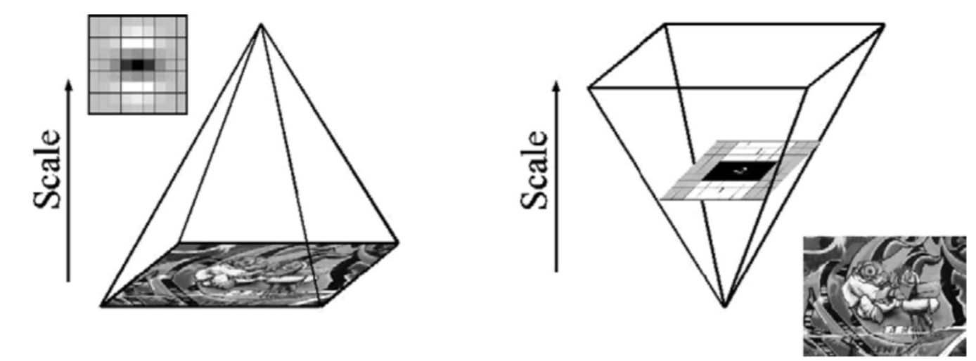
二、手工特征技术
SURF步骤
1、关键点定位
检测不同尺度的极值点，必须建立图像的尺度空间金字塔。
类似于SIFT，但是不同点在于其利用盒式滤波和积分图像，不断增大盒式滤波模板，通过积分图快速计算盒式滤波的响应图像。
然后，将非极大值抑制应用于图像中每个点的3×3×3邻域中，实现图像关键点定位。

Slide 49
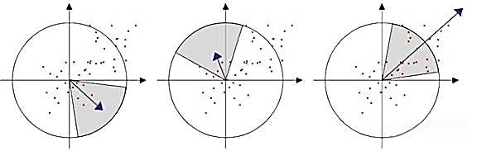
二、手工特征技术
SURF步骤
2、关键点方向定向
为了实现旋转不变性
圆形邻域（半径6s）内计算Haar小波响应，s是步长
高斯加权（中心σ=2.5s）
滑动方向窗（60°扇形）求矢量和

Slide 50
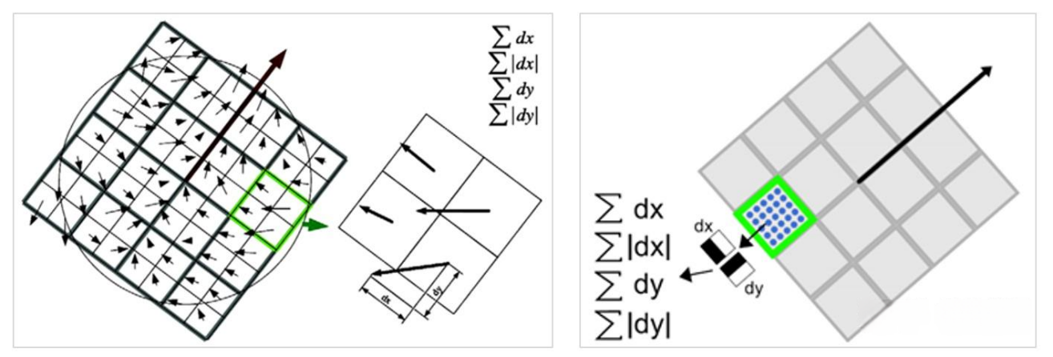
二、手工特征技术
SURF步骤
3、关键点描述符生成
以特征点为中心，沿主方向将20s×20s邻域划分为4×4个子区域
每个子区域计算：
∑dx（水平Haar响应）
∑|dx|（水平方向绝对值）
∑dy（垂直Haar响应）
∑|dy|（垂直方向绝对值）
16子区域×4维=64维描述符

Slide 51
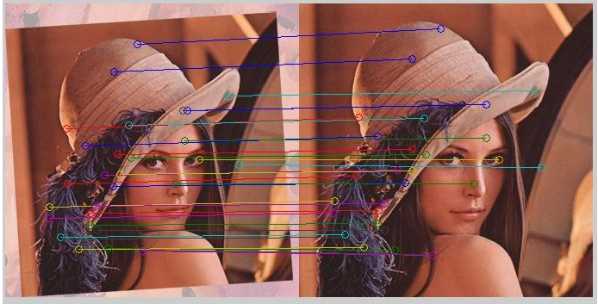
二、手工特征技术
SURF步骤
特征点匹配示例

Slide 52
二、手工特征技术
局限性
手工特征的局限性
局限性 | 具体表现
提取困难 | 需大量领域专家知识，耗时费力，依赖人工经验设计
领域依赖 | 特征设计高度依赖具体任务（如分类/检测），不同任务需重新设计
信息不足 | 简单特征（如微分）无法捕获复杂语义信息（如纹理、全局结构）
计算复杂 | 高维特征（如SIFT/HOG）计算开销大，实时应用受限
适应性差 | 难以自动适应数据分布变化（如不同传感器、拍摄条件）
语义鸿沟 | 低级特征（边缘/角点）与高级语义（物体类别）缺乏直接关联

Slide 53
分类器
PART 3
逻辑回归分类器
支持向量机
随机决策森林

Slide 54
三、分类器
分类器
CV领域中，分类器的三个主要类型：有监督、无监督和半监督。
有监督学习
输入：标记数据（输入-输出对）
目标：学习输入→输出的映射
应用：图像分类、目标检测等
无监督学习
输入：仅未标记数据
目标：自动发现数据模式
应用：异常检测、数据降维等
半监督学习
输入：少量标记数据 + 大量未标记数据
优势：降低标记成本，提升泛化能力
应用：医学图像分析（标记数据稀缺）等

Slide 55
三、分类器
逻辑回归
逻辑回归分类器
对数几率回归属于广义线性回归，虽含有”回归”，但实际是分类器。
对于二分类任务，线性回归模型的预测值：
z值是连续的实值，需要转换为0/1值，通过单位阶跃函数实现。

Slide 56
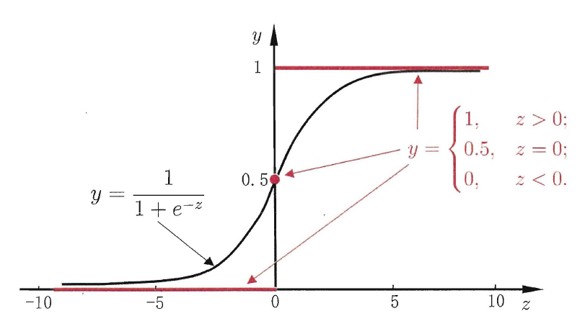
三、分类器
逻辑回归
逻辑回归分类器
阶跃函数不是连续函数，不能直接用于分类。逻辑函数单调可微，可用来近似阶跃函数：
将线性回归模型代入逻辑函数
取对数：

Slide 57
三、分类器
逻辑回归
逻辑回归分类器
可通过极大似然法估计w和b，给定样本集 ，对逻辑回归模型最大化“对数似然”。
令 则 可表示为
令
则，似然项可写为

Slide 58
三、分类器
逻辑回归
逻辑回归分类器
最终最大化似然项等价于
该式是关于参数β的可导连续凸函数，经典的数值优化算法如梯度下降法、牛顿法等都可以求其最优解。
以牛顿法为例，其第t+1次迭代为
一阶导 二阶导

Slide 59
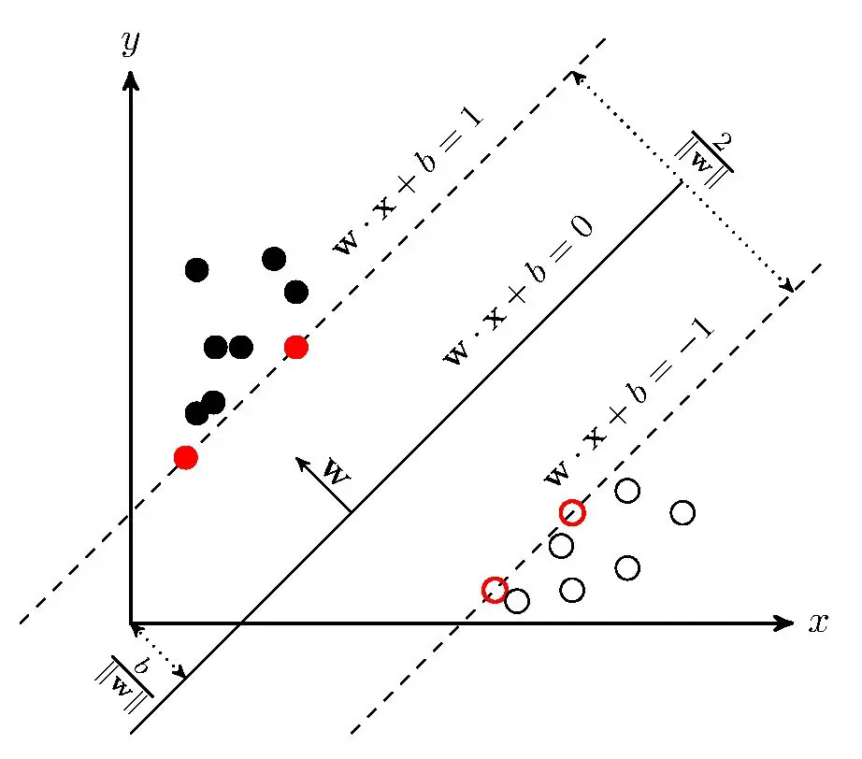
三、分类器
SVM
支持向量机SVM
SVM是一种用于分类或回归问题的有监督机器学习算法。
SVM的工作原理是找到一个线性超平面，将训练数据集分为两类。
当与最近的训练数据样本的距离（也称为边距）尽可能大时，就找到了最佳分离超平面。
通常情况下，边距越大，模型的泛化误差越低。
即SVM是最大边际线性
模型。

Slide 60
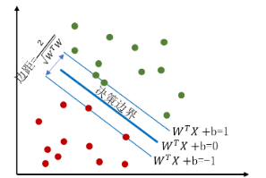
三、分类器
SVM
支持向量机SVM
给定由n个数据样本组成的训练集 ,
SVM的目标是找到最大边际的超平面，不同y_{i}的样本组分离开。
超平面可以写为满足以下
等式的一组样本点：
若 ，则
若 ，则

Slide 61

三、分类器
SVM
支持向量机SVM
a)线性分类器 b)硬间隔SVM决策边界 c)软间隔SVM决策边界
在d)中，类别不能通过线性决策边界分离，将原始二维空间投影到三维上可找到，即使用核技巧超平面

Slide 62
三、分类器
SVM
支持向量机SVM
软间隔扩展
引入松弛变量ξ_{i​}，允许某一类的一些样本出现在超平面的另一侧。
非线性决策边界
将原始空间投影到高维空间可以扩展到非线性分类，求分离超平面。
对偶支持向量机
当D远大于d时，学习w还需要更多的参数。通过对偶形式优化。

Slide 63
三、分类器
SVM
支持向量机SVM
核技巧
由于 处于高维空间， 不易计算。
存在一种特殊的核函数，可等效计算。
例如
有
优化问题完全相同。

Slide 64
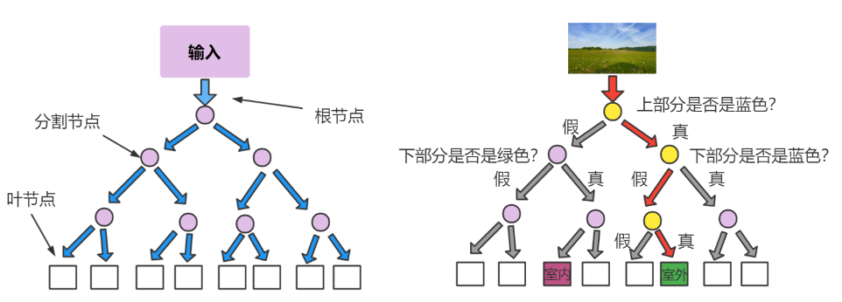
三、分类器
RDF
随机决策森林RDF
RDF是决策树的集成。
RDF是快速有效的多类分类器。
分支节点：基于特征值二元分裂（如x_{j}<t）
叶节点：预测类别或概率

Slide 65
三、分类器
RDF
训练
决策树如何学习？
设定 是将训练数据集Q分割成左分区Q_{l}和右分区 Q_{r}之后的信息熵。
信息增益G等式如下：
信息熵：

Slide 66
三、分类器
RDF
训练
将最大化增益的特征及其相关的阈值选择为那个节点的分裂测试条件。
第t棵树的概率叶预测器模型是
分类器
在森林的情况下，将许多树预测器组合在一起以形成单个森林预测：

Slide 67
三、分类器
对比
分类器对比
分类器 | 适用问题 | 抗噪能力 | 可解释性
逻辑回归 | 线性/简单非线性 | 弱 | 高（权重）
SVM | 小样本/高维 | 强(软间隔) | 中(支持向量)
随机决策森林 | 高维/非线性 | 极强 | 低(黑盒)
分类器 | 适用问题 | 抗噪能力 | 可解释性
逻辑回归：基准模型、概率输出需求
SVM：小数据集、高维特征（如文本分类）
随机森林：大规模数据、特征多样性强

Slide 68
深度特征
PART 4
卷积层
池化层
全连接层
非线性函数
CNN损失函数
深度特征可视化

Slide 69

四、深度特征
深度特征
与传统的手工特征+分类器方法不同，深度学习同时提取特征并对数据分类。
底层网络学习低级特征
高层网络学习用于分类的高级抽象特征

Slide 70

四、深度特征
CNN
卷积神经网络（CNN）是最流行的神经网络模型之一。
一种前向神经网络
包含若干卷积层和汇聚层（池化层）
受生物学上感受野的机制而提出的
对于堆叠K个卷积层的（每层的卷积核大小为f）
网络而言，其有效感受野为：

Slide 71

四、深度特征
卷积层
卷积的定义
给定一个输入信号序列: 𝑥= [𝑥₁, 𝑥₂, 𝑥₃, …, 𝑥_{d}]
滤波器（或卷积核）: 𝑤= [w₁, w₂, …, w_{K}]
在t时刻的卷积结果：

Slide 72

四、深度特征
卷积层
卷积的定义
给定一个输入信号序列: 𝑥= [𝑥₁, 𝑥₂, 𝑥₃, …, 𝑥_{d}]
滤波器（或卷积核）: 𝑤= [w₁, w₂, …, w_{K}]
在t时刻的卷积结果：

Slide 73

四、深度特征
卷积层
卷积的扩展
步长（Stride）

Slide 74

四、深度特征
卷积层
卷积的扩展
填充（Padding）

Slide 75

四、深度特征
卷积层
二维卷积
在图像处理中，图像是以二维矩阵的形式输入到神经网络中，因此我们需要二维卷积。
给定一个输入: X
滤波器: W
二维卷积结果:

Slide 76


四、深度特征
卷积层
二维卷积
步长（Stride）

Slide 77


四、深度特征
卷积层
二维卷积
填充（Padding）

Slide 78

四、深度特征
卷积网络
卷积网络
卷积网络是由卷积层、汇聚层、全连接层交叉堆叠而成。
一个卷积块为连续M个卷积层和b个汇聚层（M通常为2∼5，b为0~1）
一个卷积网络中可以堆叠N 个连续的卷积块，然后在接着K个全连接层
N的取值区间比较大，比如1∼100或者更大；K一般为0∼2

Slide 79

四、深度特征
卷积层
卷积层
典型的卷积层为3维结构

Slide 80
四、深度特征
卷积层
卷积输出尺寸
p：沿每个维度给输入特征图增加的像素数（零填充）
h：输入特征图的高度
w：输入特征图的宽度
f：滤波器尺寸
s：步幅
h’：输入特征图的高度
w’：输入特征图的宽度

Slide 81

四、深度特征
卷积层
卷积层操作（零填充、步长为2）

Slide 82

四、深度特征
池化层
池化层（汇聚层）
池化层对输入特征图的块进行操作，并组合其特征激活。
该组合操作由诸如平均函数或最大函数之类的池化函数定义。

Slide 83

四、深度特征
池化层
池化层（汇聚层）
最大池化

Slide 84

四、深度特征
池化层
池化层（汇聚层）
平均池化

Slide 85

四、深度特征
池化层
池化层操作（步长为1、最大池化）

Slide 86


四、深度特征
全连接层
全连接层
全连接层中的每个单元密集
地连接到前一层的所有单元。
全连接层通常放置在
CNN架构的末端。
f(·)为非线性函数
卷积层
全连接层

Slide 87

四、深度特征
非线性函数
常用的非线性激活函数

Slide 88
四、深度特征
非线性函数
常用的非线性激活函数

Slide 89
四、深度特征
损失函数
损失函数（目标函数）
损失函数能够定量地区分模型的估计预测与真值之间的差异，根据该差异实现对网络参数的学习。
损失函数的类型需根据网络任务设计。
CNN通用问题可分为两类：
分类辨识，一般采用柔性最大传递损失函数（Softmax Loss）；
回归分析，一般采用误差函数（如欧几里得损失、l₂范数等)。

Slide 90
四、深度特征
损失函数
交叉熵损失
也称“对数损失”和“柔性最大传递损失”
softmax函数：
交叉熵损失来优化网络参数等同于最小化预测输出（p）和期望输出（y）之间的KL-散度：

Slide 91
四、深度特征
损失函数
欧几里得损失
也称为二次损失、均方误差或l₂误差
L₁误差损失
可用于回归问题，某些情况下优于欧几里得损失

Slide 92

四、深度特征
CNN可视化
深度特征可视化
可以通过一些可视化方法，对每层的特征进行分析

Slide 93
典型视觉应用
PART 5
图像分割
图像重构
超分辨率
风格迁移
实例识别
图像分类
目标检测
语义分割

Slide 94
五、典型视觉应用
对象识别
对象识别
实例识别，识别已知的不同视角的2D或3D刚性对象。
类识别，识别特定通用类的任何实例。

Slide 95
五、典型视觉应用
图像分类
图像分类
辨别图像是什么，或者说图像中的物体属于什么类别。
细粒度识别问题近年来得到关注，类别之间的差异可能很细微，示例的数量非常少。如花卉、鸟类和汽车等。

Slide 96

五、典型视觉应用
目标检测
目标检测
先找到目标，后识别目标。分为单目标检测和多目标检测。

Slide 97
五、典型视觉应用
语义分割
语义分割
同时识别物体和分割物体边界。

Slide 98

五、典型视觉应用
图像分割
图像分割
图像分割是基于图像检测的，它需要检测到目标物体，然后把物体分割出来。

Slide 99

五、典型视觉应用
图像重构
图像重构
也称图像修复，其目的就是修复图像中缺失的地方。

Slide 100

五、典型视觉应用
超分辨率
超分辨率
超分辨率是用原始图像生成一个比原图分辨率更高、细节更清晰的任务。可用于解决图像恢复和修复。

Slide 101






五、典型视觉应用
风格迁移
风格迁移
风格迁移是指将一个领域或者几张图片的风格应用到其他领域或者图片上。比如将抽象派的风格应用到写实派的图片上。

Slide 102
六、开源作业实战
作业
完成两幅不同视角图像间的SIFT特征提取和匹配
（见教材10.5.1）
分别利用逻辑回归、支持向量机和卷积网络，完成MNIST手写体字符分类
(见教材10.5.2~10.5.4)

Slide 103
七、结语
结语
感谢观看！

